Slide 1


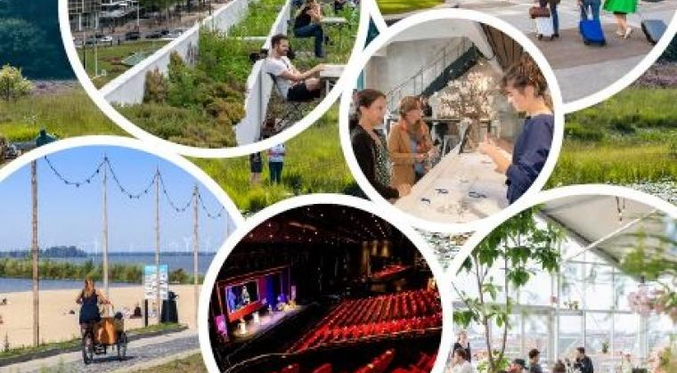
Inrichting van een gebied
LJ1-P4 - les 7
Laatste les; herhaling! (wat hebben we ook alweer gedaan?)

Slide 2
Vandaag
Terugblik naar afgelopen weken
De Citybranding – en marketing wandeling
+ opdracht!
Inrichting van een gebied – QUIZ!
Evaluatie van de VT lessen afgelopen weken
Vragen / opmerkingen / begrippenlijst?

Slide 3

Wat hebben we gedaan; Afgelopen weken ?

Slide 4
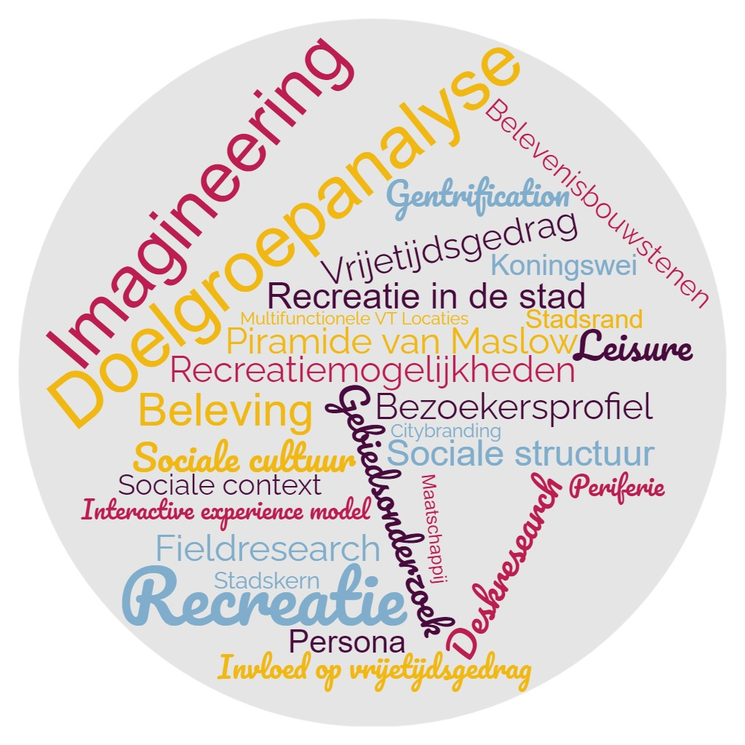

Slide 5
Samengevat
Verkenning van gebied Koningswei en de doelgroep
Persona
Leisure in de stad
Multifunctionele vrijetijdslocaties
Field – en deskresearch in de Spoorzone
Stadsvernieuwing
Citymarketing
Citybranding
Interactive experience model
Belevenis bouwstenen

Slide 6
Citymarketing toegepast
- Identificeer de unieke kenmerken van de stad
- Ontwikkel een sterk merk
- Creëer een boodschap die het merk weerspiegelt
- Promoot de stad via verschillende kanalen
Met die identiteit geef je een gevoel en beleving, aan een stad.

Slide 7
Citymarketing toegepast
Citymarketing is een belangrijke strategie om het imago van een stad te verbeteren en kan leiden tot meer toerisme, bedrijven en investeringen.
Door de unieke kenmerken van een stad te identificeren, een sterk merk te ontwikkelen en dit te promoten via verschillende kanalen, kan citymarketing succesvol worden toegepast

Slide 8
Citybranding – marketing wandeling
+ OPDRACHT
Welke Citybranding elementen komen we tegen?
Hoe draagt dit bij aan de citybranding van een stad?
Op welke van de belevenis bouwstenen uit het experience model heeft dit betrekking denk je?
Hoe zou je dit zelf kunnen toepassen op je ontwerp bij het IBS?

Slide 9
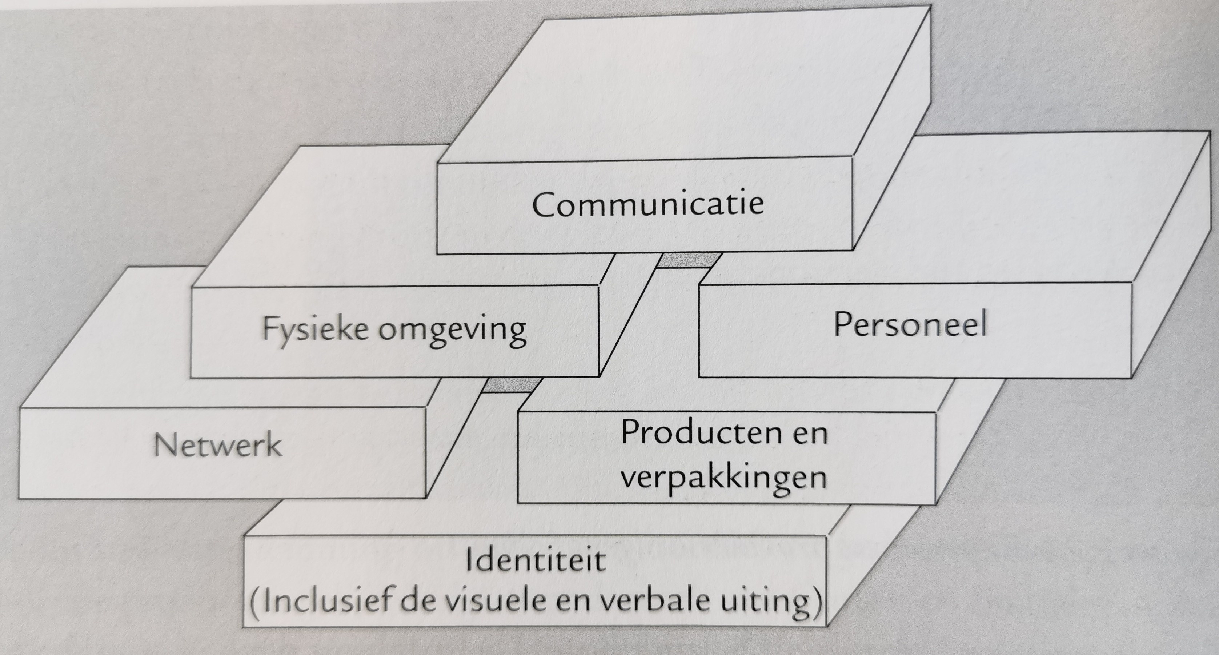
Kleine reminder: belevenisbouwstenen

Slide 10
Quizzz
LessonUp - Mijn Lessen

Slide 11
Evaluatie Vrije Tijd lessen
Ik vond het leukste aan de lessen Vrije Tijd:
Dit mag minder in de lessen Vrije Tijd:
Ik geef over het algemeen de lessen Vrije Tijd het cijfer: (1 t/m 10)
Wat ik verder nog kwijt wil:

Slide 12
The end: succes met afronding / en toetsweek
Tot volgend jaar ☺

